Slide 1
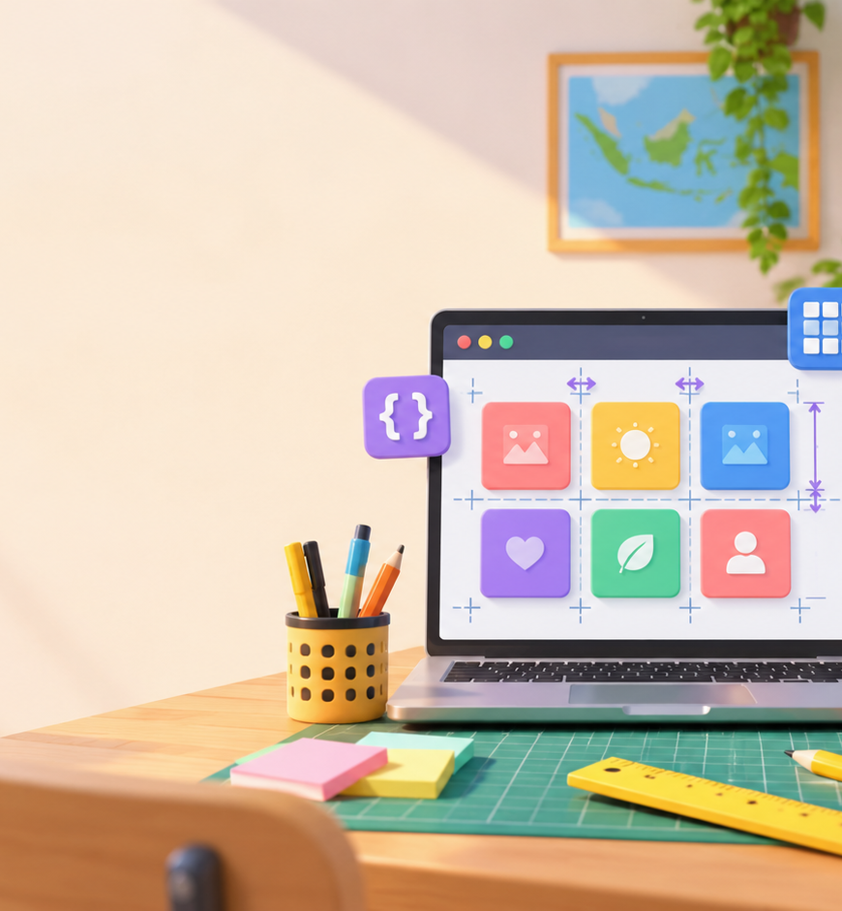
PERTEMUAN CSS
CSS Grid Dasar
Lanjutan dari Flexbox untuk membuat layout dua arah: baris dan kolom.
Target hari ini
Murid bisa membuat galeri kartu, layout sederhana, dan membedakan kapan memakai Flex atau Grid.
Ekskul IT
HTML • CSS • Layout

Slide 2
Review Singkat: Flexbox
Sebelum masuk Grid, pastikan murid ingat konsep layout satu arah.
Flexbox
Property utama
Contoh hasil
Cocok untuk menyusun item satu arah: horizontal atau vertikal.
display: flex, justify-content, align-items, gap.
Navbar, tombol sejajar, card berjejer.
Item 1
Item 2
Item 3
Item 4
.container {
display: flex;
justify-content: center;
gap: 20px;
}
Pertanyaan pembuka: Kalau item harus rapi ke samping dan ke bawah sekaligus, apakah Flexbox tetap paling enak?

Slide 3
Kenapa Perlu CSS Grid?
Grid membantu membuat layout dua arah: kolom dan baris.
Flexbox
Grid
Satu arah
Dua arah
1
2
3
A
B
C
4
5
6
horizontal ATAU vertikal
kolom DAN baris
Gunakan Grid saat kita ingin layout seperti galeri, dashboard, atau kartu produk.

Slide 4
Konsep Dasar Grid
Ada grid container dan grid item.
<div class="container">
<div>1</div>
<div>2</div>
<div>3</div>
</div>
1
2
3
4
5
6
.container {
display: grid;
}
7
8
9
GRID ITEM
Container adalah pembungkusnya. Item adalah isi di dalam pembungkus.

Slide 5
Membuat Kolom
grid-template-columns menentukan jumlah dan ukuran kolom.
.container {
display: grid;
grid-template-columns: 1fr 1fr 1fr;
gap: 16px;
}
1
2
3
4
5
6
1fr artinya bagian yang sama besar.
Kalau ada 3 kolom 1fr, maka lebar container dibagi menjadi 3 bagian sama besar.
3 kolom
Latihan: ubah menjadi 2 kolom, lalu ubah menjadi 4 kolom.

Slide 6
Repeat dan Gap
Kode lebih singkat, jarak antar item lebih rapi.
/* versi panjang */
grid-template-columns: 1fr 1fr 1fr;
/* versi singkat */
grid-template-columns: repeat(3, 1fr);
1
2
3
gap
4
5
6
.container {
display: grid;
grid-template-columns: repeat(3, 1fr);
gap: 20px;
}
gap digunakan untuk memberi jarak antar item tanpa perlu margin satu per satu.

Slide 7
Kolom vs Baris
Grid bisa mengatur arah horizontal dan vertikal.
1
2
3
1
2
3
4
5
6
4
5
6
7
8
9
7
8
9
Kolom
Baris
.container { display: grid; grid-template-columns: repeat(3, 1fr); grid-template-rows: 100px 100px; }

Slide 8
Layout dengan Area
Untuk layout halaman, Grid bisa diberi nama area.
.layout {
display: grid;
grid-template-columns: 180px 1fr;
grid-template-areas:
"header header"
"sidebar main";
gap: 16px;
}
.header { grid-area: header; }
.sidebar { grid-area: sidebar; }
.main { grid-area: main; }
Header
Sidebar
Main Content
Catatan: Area ini bonus. Untuk pemula, fokus dulu ke columns, rows, dan gap.

Slide 9
Praktik 1: Galeri Kartu
PRAKTIK
Ubah daftar biasa menjadi grid kartu 3 kolom.
<div class="gallery">
<div class="card">HTML</div>
<div class="card">CSS</div>
<div class="card">JavaScript</div>
<div class="card">Arduino</div>
<div class="card">Sensor</div>
<div class="card">Robot</div>
</div>
1
2
3
4
5
6
.gallery {
display: grid;
grid-template-columns: repeat(3, 1fr);
gap: 16px;
}
.card { padding: 20px; }
Target Tampilan

Slide 10
Bonus: Grid Responsif
Satu kode bisa menyesuaikan ukuran layar.
Laptop
HP
1
1
2
3
2
4
5
6
3
4
.gallery {
display: grid;
grid-template-columns:
repeat(auto-fit, minmax(160px, 1fr));
gap: 16px;
}
Pakai ini sebagai bonus jika murid cepat. Kalau belum siap, cukup pakai repeat(3, 1fr).

Slide 11
Kapan Pakai Flex? Kapan Pakai Grid?
Gunakan alat yang paling cocok untuk masalah layoutnya.
Pakai Flexbox
Pakai Grid
Item sejajar satu baris
Navbar / menu
Tombol-tombol
Card kecil berjejer
Butuh baris dan kolom
Galeri foto / produk
Dashboard
Layout halaman
Aturan mudah: Flex = satu arah. Grid = dua arah.

Slide 12
Soal Test: Flex + Grid
TEST
Murid meniru tampilan sederhana yang diberikan.
1. Navbar Flex
2. Profile Card
3. Card Gallery
4. Dashboard
Susun menu ke kanan memakai Flexbox.
Susun foto dan teks memakai Flexbox.
Buat 6 kartu menjadi 3 kolom memakai Grid.
Buat header, sidebar, main memakai Grid.
Ketentuan umum
Boleh pakai HTML + CSS saja
Tidak perlu responsive rumit
Warna boleh bebas asal rapi
Nama class bebas, tetapi struktur harus jelas
Durasi test disarankan: 45–60 menit. Bisa dikerjakan individu atau berpasangan.

Slide 13
Test 1 — Navbar Sederhana
FLEX
Tujuan: membuktikan paham Flexbox untuk satu baris.
Tampilan yang harus dibuat:
Eskul IT
Home
Materi
Profil
Kontak
Requirement CSS:
.navbar {
display: flex;
justify-content: space-between;
align-items: center;
padding: 16px 24px;
}
Gunakan display: flex
Logo di kiri, menu di kanan
Gunakan justify-content: space-between
Gunakan align-items: center
Gunakan gap untuk jarak menu

Slide 14
Test 2 — Profile Card
FLEX
Tujuan: susun avatar dan informasi dengan Flexbox.
Requirement:
Nama Siswa
Card memiliki border-radius dan padding
Bagian foto dan teks sejajar horizontal
Gunakan display: flex dan gap
Tombol diberi warna dan hover sederhana
Foto
Kelas X RPL 2
Lihat Profil
.profile-card {
display: flex;
align-items: center;
gap: 20px;
padding: 24px;
border-radius: 16px;
}

Slide 15
Test 3 — Gallery Card
GRID
Tujuan: membuat 6 kartu dalam layout 3 × 2 memakai Grid.
Requirement:
Container memakai display: grid
Buat 3 kolom sama besar
Gunakan gap minimal 16px
Setiap card punya padding dan border-radius
Isi minimal: judul dan deskripsi pendek
1
2
3
Card 1
Card 2
Card 3
4
5
6
Card 4
Card 5
Card 6
.gallery {
display: grid;
grid-template-columns: repeat(3, 1fr);
gap: 16px;
}

Slide 16
Test 4 — Layout Dashboard
GRID
Tujuan: membuat layout halaman dengan Grid.
Requirement:
Header
Layout minimal terdiri dari header, sidebar, main
Gunakan CSS Grid pada container utama
Header melebar penuh di atas
Sidebar di kiri, main di kanan
Di main, buat minimal 4 kartu kecil
Main
Sidebar
.layout {
display: grid;
grid-template-columns: 180px 1fr;
gap: 16px;
}
.header {
grid-column: 1 / 3;
}

Slide 17
Rubrik Penilaian
Gunakan rubrik ringan agar murid tahu fokusnya apa.
Aspek
Bobot
Yang Dinilai
HTML rapi
20%
Struktur jelas, tag tertutup, class digunakan.
Flexbox
25%
Navbar/profile card sejajar sesuai target.
Grid
30%
Gallery/dashboard memakai kolom, baris, dan gap.
CSS visual
15%
Warna, padding, border-radius, hover sederhana.
Kerapian
10%
Indentasi, nama class, file tersimpan benar.
Saran: beri nilai lebih pada konsep layout, bukan pada warna yang paling bagus.

Slide 18
Penutup
Grid membuat halaman lebih terstruktur dan mudah dirapikan.
Kesimpulan
Flexbox cocok untuk layout satu arah.
Grid cocok untuk layout dua arah: baris dan kolom.
gap memberi jarak antar item.
repeat(3, 1fr) membuat tiga kolom sama besar.
Test hari ini meniru tampilan sederhana dengan HTML + CSS.
Pertemuan berikutnya: JavaScript dasar — klik tombol, function, dan mengubah isi halaman.

